Slide 1

CHÀO MỪNG QUÝ THẦY CÔ
VÀ CÁC EM HỌC SINH

Slide 2




BAY KHẮP TRỜI XANH

Slide 3


CỐ LÊN!

Slide 4



Slide 5

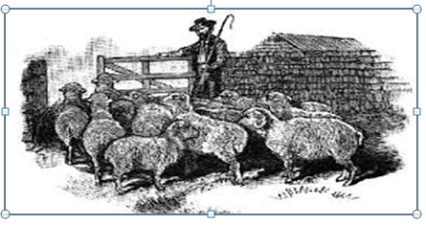


Hình ảnh sau đây gợi cho em nhớ tới hiện tượng gì?
“Cừu ăn thịt người”

Slide 6
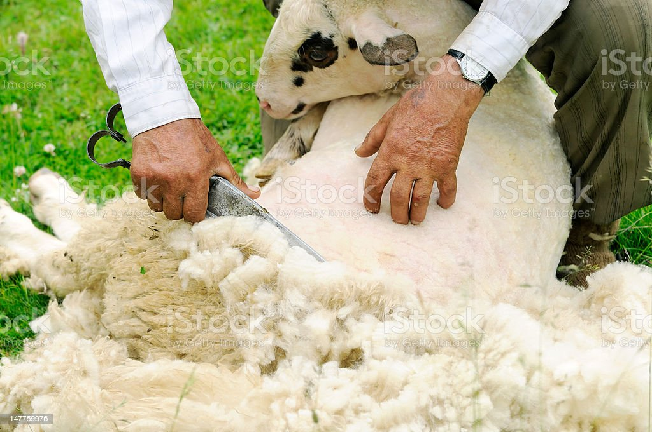



Nối hình ảnh với dữ liệu sau đây sao cho phù hợp:
Ngành trồng trọt
Ngành dệt
HU HU...
Ngành cơ khí

Slide 7


Đây là quốc gia có nền kinh tế phát triển nhất châu Âu
vào thế kỉ XVII - XVIII
CÂU HỎI:
NƯỚC ANH

Slide 8



Tiết:
BÀI 2: CÁCH MẠNG CÔNG NGHIỆP

Slide 9

BÀI 2: CÁCH MẠNG CÔNG NGHIỆP
I
II
Tác động của cách mạng công nghiệp
Những thành tựu tiêu biểu của cách mạng công nghiệp

Slide 10



NHIỆM VỤ 1
Những thành tựu tiêu biểu của cách mạng công nghiệp
Em hiểu thế nào là cách mạng công nghiệp?
I

Slide 11
NHIỆM VỤ 2
Dựa vào kiến thức đã học kết hợp với đoạn tư liệu sau đây, em hãy cho biết vì sao cách mạng công nghiệp diễn ra đầu tiên ở nước Anh?
Tư liệu: Về tự nhiên, Anh có nhiều mỏ than, sắt và
các mỏ này lại nằm gần nhau, điều đó rất thuận lợi
về mặt kinh tế khi khởi đầu cuộc cách mạng công
nghiệp. Về nguyên liệu, Anh có thuận lợi là nguồn lông cừu trong nước và bông nhập từ Mĩ, đó là những nguyên liệu cần thiết cho ngành dệt. Các dòng sông ở Anh tuy không dài nhưng sức chảy khá mạnh, đủ để chạy các máy vận hành bằng sức nước. Hải cảng Anh thuận lợi để đưa hàng hóa đi khắp thế giới.
(Nguồn: Thư viện học liệu mở Việt Nam, http://voer.edu.vn)
1

Slide 12
* Cách mạng công nghiệp diễn ra đầu tiên ở nước Anh vì:
- Cách mạng tư sản thành công sớm, tạo ra yếu tố chính trị thuận lợi: Giai cấp tư sản nắm chính quyền trong tay, lại đòi hỏi phải có một nền kĩ thuật mới tương ứng với nền kinh tế TBCN, họ có đủ sức mạnh và nhu cầu để thực hiện một cuộc cách mạng công nghiệp thắng lợi.
- Có nguồn tích lũy tư bản, điều kiện tự nhiên thuận lợi (nhiều mỏ than, sắt, các hải cảng…)
- Những tiến bộ kĩ thuật trong sản xuất nông nghiệp, thủ công nghiệp đã tạo ra nguồn lương thực dồi dào.
- Hiện tượng “rào đất cướp ruộng” (“cừu ăn thịt người”) đã bổ sung lực lượng lao động cho các nhà máy xí nghiệp.
- Sự phát triển ngành dệt ở Anh đã đặt ra nhu cầu cải tiến kĩ thuật và cơ khí hóa ngành này.

Slide 13

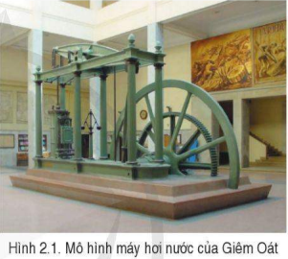
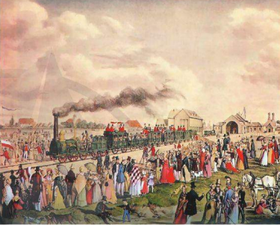
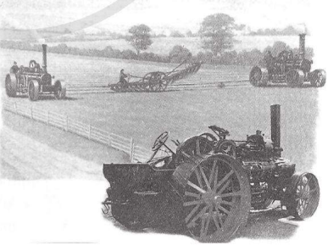


NHIỆM VỤ 3
Đọc thông tin mục I, quan sát H2.1, 2.2, 2.3 (SGK/13,14,15), thảo luận nhóm hoàn thành phiếu học tập về các thành tựu của cách mạng công nghiệp (5’).

Slide 14









NHỮNG THÀNH TỰU TIÊU BIỂU CỦA CÁCH MẠNG CÔNG NGHIỆP
ANH
PHÁP
ĐỨC
MĨ

Slide 15
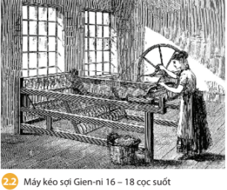
NHỮNG THÀNH TỰU TIÊU BIỂU CỦA CÁCH MẠNG CÔNG NGHIỆP
ANH
PHÁP
- Năm 1764, Giêm Ha-gri-vơ chế tạo ra máy kéo sợi Gien-ni, nâng cao năng suất gấp nhiều lần.
ĐỨC
MĨ

Slide 16
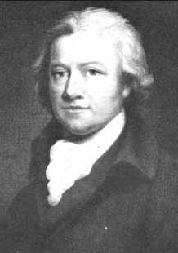
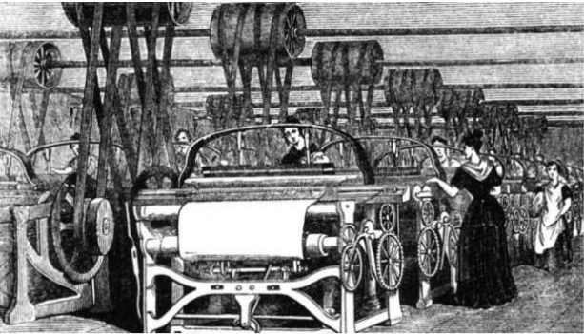
NHỮNG THÀNH TỰU TIÊU BIỂU CỦA CÁCH MẠNG CÔNG NGHIỆP
ANH
PHÁP
- Năm 1764, Giêm Ha-gri-vơ chế tạo ra máy kéo sợi Gien-ni, nâng cao năng suất gấp nhiều lần.
ĐỨC
Ét-mơn Các-rai
MĨ
- Năm 1785, Ét-mơn các-rai chế tạo ra máy dệt chạy bằng sức nước, tăng năng suất lên 40 lần.

Slide 17
NHỮNG THÀNH TỰU TIÊU BIỂU CỦA CÁCH MẠNG CÔNG NGHIỆP
ANH
PHÁP
- Năm 1764, Giêm Ha-gri-vơ chế tạo ra máy kéo sợi Gien-ni, nâng cao năng suất gấp nhiều lần.
ĐỨC
MĨ
- Năm 1785, Ét-mơn các-rai chế tạo ra máy dệt chạy bằng sức nước, tăng năng suất lên 40 lần.
- Năm 1784, máy hơi nước do Giêm Oát phát minh được đưa vào sử dụng.
- Đầu thế kỉ XIX, xuất hiện tàu thủy, xe lửa chạy bằng đầu máy hơi nước.

Slide 18
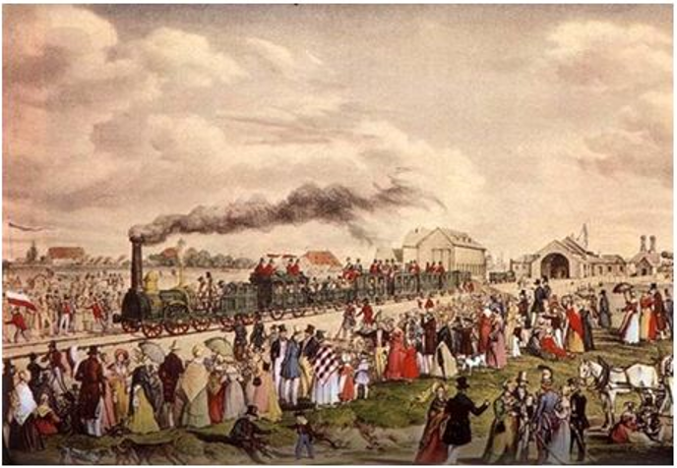
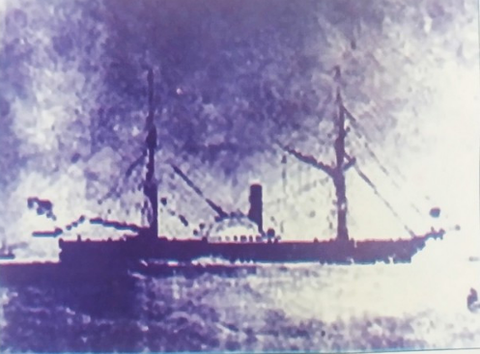
Xe lửa Xti-phen-xơn
Tàu thủy Phơn-tơn
Video George Stephenson - “Ông Tổ Xe Lửa”, Người Đặt Nền Móng Cho Ngành Đường Sắt: https://www.youtube.com/watch?v=HJGN9P6HNdU

Slide 19
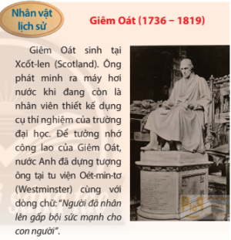
NHIỆM VỤ 4
Đọc mục Nhân vật lịch sử, kết hợp với những hiểu biết của mình, em hãy cho biết ý nghĩa của việc Giêm Oát phát minh ra máy hơi nước.

Slide 20
NHỮNG THÀNH TỰU TIÊU BIỂU CỦA CÁCH MẠNG CÔNG NGHIỆP
ANH
PHÁP
- Từ năm 1830 - 1870, máy hơi nước tăng từ 5.000 – 27.000 chiếc; độ dài đường sắt từ 30km – 16.500km  kinh tế đứng thứ hai thế giới (sau Anh).
- Năm 1764, Giêm Ha-gri-vơ chế tạo ra máy kéo sợi Gien-ni, nâng cao năng suất gấp nhiều lần.
ĐỨC
MĨ
- Năm 1785, Ét-mơn các-rai chế tạo ra máy dệt chạy bằng sức nước, tăng năng suất lên 40 lần.
- Từ năm 1860 - 1870, sản lượng khai thác than đá tăng từ 12 triệu tấn – 16 triệu tấn.
- Từ ngành dệt, cách mạng công nghiệp lan sang các ngành khác.
- Năm 1784, máy hơi nước do Giêm Oát phát minh được đưa vào sử dụng.
- Tiến hành cơ khí hóa trong nông nghiệp.
- Đầu thế kỉ XIX, xuất hiện tàu thủy, xe lửa chạy bằng đầu máy hơi nước.
- Năm 1850, Mĩ có mạng lưới đường sắt dài nhất thế giới, với 15.000km.

Slide 21
NHIỆM VỤ 1
Tác động của cách mạng công nghiệp
Bước 1: Đọc mục II, mục quan sát H2.4 SGK/15, thảo luận theo cặp hoàn thành phiếu học tập về tác động của Cách mạng công nghiệp đối kinh tế và xã hội.
II

Slide 22
Lớp: ………..
Tên:…………………
Đánh dấu x vào cột “Sản xuất” và “Đời sống” sao cho phù hợp với tác động của cách mạng công nghiệp
STT | Tác động của Cách mạng công nghiệp | Sản xuất | Đời sống
1 | Nâng cao năng suất, nguồn của cải dồi dào.
2 | Thay đổi bộ mặt kinh tế của các nước tư bản.
3 | Thay đổi căn bản quá trình sản xuất.
4 | Giới chủ giàu lên nhanh chóng  tư sản.
5 | Xuất hiện nhiều trung tâm công nghiệp, thành thị đông dân.
6 | Cuộc đấu tranh của vô sản chống lại tư sản.
7 | Lao động làm thuê bị bóc lột  vô sản.
8 | Nhiều nước trở thành nước công nghiệp phát triển.
9 | Nâng cao đời sống vật chất và tinh thần của một bộ phận người dân.
10 | Đưa lịch sử nhân loại bước sang nền văn minh mới - văn minh công nghiệp.

Slide 23
NHIỆM VỤ 1
Tác động của cách mạng công nghiệp
Bước 2: Các nhóm trao đổi bài cho nhau
II

Slide 24
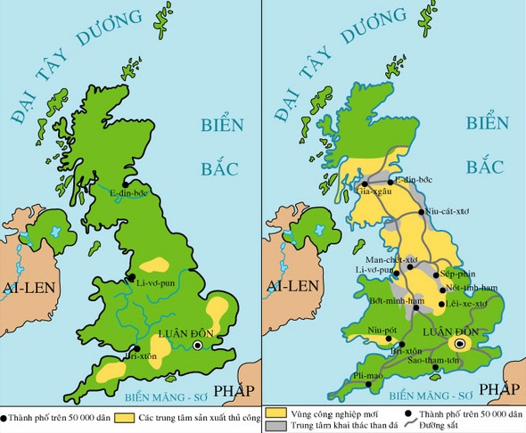
Lược đồ nước anh giữa thế kỉ XVIII
Lược đồ nước anh cuối thế kỉ XIX
Theo em, nước Anh có sự khác biệt như thế nào sau khi hoàn thành cách mạng công nghiệp?

Slide 25
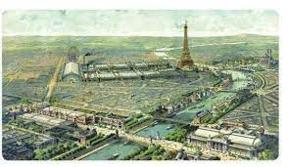
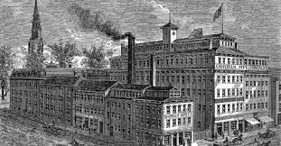
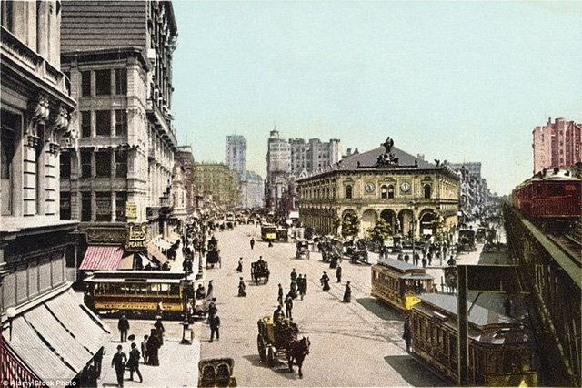
Nhiều trung tâm công nghiệp mới và thành thị đông dân ra đời:
London, Paris, Newyork…

Slide 26
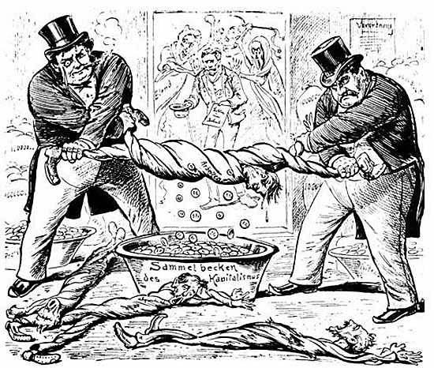
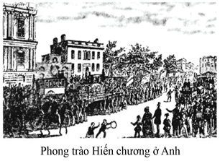
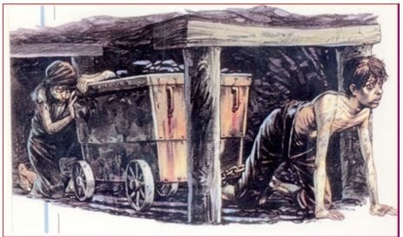
=> Phong trào đấu tranh của giai cấp vô sản chống lại giai cấp tư sản

Slide 27
STT | Tác động của Cách mạng công nghiệp | Sản xuất | Đời sống
1 | Nâng cao năng suất, nguồn của cải dồi dào.
2 | Thay đổi bộ mặt kinh tế của các nước tư bản.
3 | Thay đổi căn bản quá trình sản xuất.
4 | Giới chủ giàu lên nhanh chóng  tư sản.
5 | Xuất hiện nhiều trung tâm công nghiệp, thành thị đông dân.
6 | Cuộc đấu tranh của vô sản chống lại tư sản.
7 | Lao động làm thuê bị bóc lột  vô sản.
8 | Nhiều nước trở thành nước công nghiệp phát triển.
9 | Nâng cao đời sống vật chất và tinh thần của một bộ phận người dân.
10 | Đưa lịch sử nhân loại bước sang nền văn minh mới - văn minh công nghiệp.
X
X
X
X
X
X
X
X
X
X

Slide 28
NHIỆM VỤ 1
Tác động của cách mạng công nghiệp
Bước 3: Các nhóm chấm điểm và thông báo cho nhóm bạn
II

Slide 29
* Đối với sản xuất:
- Làm thay đổi bộ mặt bộ mặt kinh tế của nhiều nước tư bản: xuất hiện nhiều trung tâm công nghiệp, thành thị đông dân.
- Thay đổi cơ bản quá trình sản xuất; nâng cao năng suất lao động, tạo ra nguồn của cải dồi dào; nâng cao đời sống vật chất, tinh thần cho một bộ phận người dân.
- Các nước Anh, Pháp, Mĩ và Đức đã trở thành nước công nghiệp phát triển, trong đó Anh được mệnh danh là “công xưởng của thế giới”.
- Đưa lịch sử nhân loại bước sang nền văn minh mới - văn minh công nghiệp.
Tác động của cách mạng công nghiệp
II
NHIỆM VỤ 2
Em có nhận xét gì về tác động của cách mạng công nghiệp?
* Đối với đời sống:
- Đưa tới sự ra đời của hai giai cấp: tư sản là vô sản.
- Giai cấp tư sản áp bức, bóc lột giai cấp vô sản làm bùng lên cuộc đấu tranh của vô sản chống lại tư sản.

Slide 30

LUYỆN TẬP

Slide 31






RẠP XIẾC VUI NHỘN

Slide 32






Slide 33


Quốc gia nào tiến hành cách mạng công nghiệp
đầu tiên trên thế giới?
A. Đức
C. Anh
B. Pháp
D. Mĩ

Slide 34
Thành tựu đầu tiên trong Cách mạng công nghiệp là
A. máy kéo sợi Gien-ni
C. máy dệt
B. động cơ hơi nước
D. Máy tỉa hạt bông

Slide 35
Ai là người đã chế tạo ra động cơ hơi nước?
A. Ét-mơn các-rai
C. Han-man
B. Giêm Ha-gri-vơ
D. Giêm Oát

Slide 36
Nội dung nào sau đây không đúng khi nói về giai cấp vô sản trong cách mạng công nghiệp?
A. Là người lao động làm thuê.
C. Đấu tranh chống lại tư sản.
B. Bị áp bức, bóc lột.
D. Giàu lên nhanh chóng.

Slide 37
Điểm nào sau đây không phải là tác động của Cách mạng công nghiệp?
Thương mại, giao thông,
các ngành kinh tế phát triển.
C. Năng suất lao động được nâng cao, của cải dồi dào.
B. Thúc đẩy sự phát triển của
xã hội phong kiến.
D. Mâu thuẫn giữa tư sản
và vô sản ngày càng sâu sắc

Slide 38

Vận dụng

Slide 39






Hiện nay chúng ta đang tiến hành cuộc cách mạng công nghiệp lần thứ tư (cách mạng 4.0), những thành tựu của cuộc cách mạng này đã và đang thay đổi cuộc sống của em như thế nào?
Máy tính
Internet
Điện thoại thông minh
Máy bay
Nhà máy điện gió Bạc Liên
Tàu điện

Slide 40



HƯỚNG DẪN HỌC TẬP
* Đối với bài học tiết này: 1/ Lập bảng thống kê về các thành tựu tiêu biểu của cách mạng công nghiệp.
2/ Nêu tác động của cách mạng công nghiệp đối với sản xuất và đời sống.
* Đối với bài học tiếp theo: Tìm hiểu bài 3: Đông Nam Á từ nửa sau thế kỉ XVI đến thế kỉ XIX. Chú ý:
1/ Những nét chính trong quá trình xâm nhập của tư bản phương Tây vào các nước Đông Nam Á.
2/ Những nét nổi bật về kinh tế, chính trị, văn hóa, xã hội của các nước Đông Nam Á dưới ách đô hộ của phương Tây.
3/ Những nét chính về cuộc đấu tranh của các nước Đông Nam Á chống thực dân phương Tây.

Slide 41



THANK YOU
FOR PLAYING

